Slide 1
Développement Application Python: Projet 3
Réalisation du jeu « Aidez McGyver à s’échapper »

Slide 2
Rappel du cahier des charges
Un seul niveau depuis un fichier facilement modifiable
Déplacement du joueur avec les touches directionnelles du clavier
Objets apparaissant aléatoirement dans le niveau
La fenêtre du jeu est un carré de 15 sprites de long
Le joueur se déplace de case en case
Le joueur ramasse un objet se déplaçant dessus
Le programme s'arrête si le joueur a ramassé tous les objets et trouvé la sortie
Le programme est « standalone »

Slide 3
Un seul niveau depuis un fichier facilement modifiable
Les outils existants sont ils suffisants?
Un éditeur de texte standard permet l’emploi d’assez de caractères pour aller au-delà des fonctionnalités demandées pour le programme
On lit un fichier texte pour créer une grille en faisant une liste contenant d’autre listes:
niveau[y][x]

Slide 4
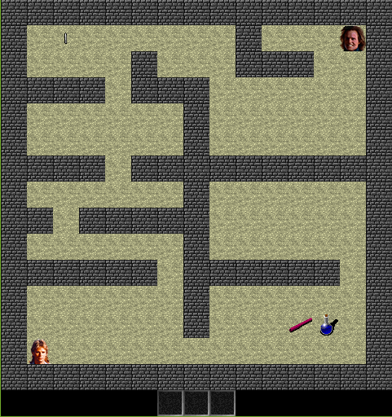
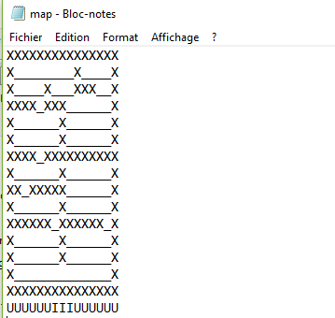
Un seul niveau depuis un fichier facilement modifiable

Slide 5
Déplacement du joueur avec les touches directionnelles du clavier
Existe il des modules efficaces pour la gestion des entrées claviers?
Pynput, pygame avec pygame.event plus approprié pour un jeu

Slide 6
Objets apparaissant aléatoirement dans le niveau
Nécessité de l’emploi du module random
Eviter l’apparition dans des endroits inaccessibles ou sur objet préexistant, on vérifie:
if niveau[y][x] != « x »: #x représente un mur
if niveau[y][x] != « o »: #o représente un objet qu’on a fait apparaître avant
objet.x = random.randrange(xmin,xmax)
objet.y = random.randrange(ymin,ymax)
niveau[y][x] == « o » #on marque la grille pour empêcher d’autres objets d’apparaître

Slide 7
La fenêtre du jeu est un carré de 15 sprites de long
Emploi d’un module approprié pour l’affichage efficace d’une fenêtre et de sprites (simples images dans notre cas) nous dirige vers le module pygame.
(pygame.display pour les fenêtres, pygame.Surface pour les images)

Slide 8
Le joueur se déplace de case en case
Si une direction est donnée depuis les entrées clavier on modifie la position du joueur sur la grille représentant le niveau en incrémentant ou décrémentant la valeur de x ou y:
en x:
If direction == « droite »:
joueur.x_case += 1 #déplacement d’une seule case à droite
en y:
If direction == « bas »:
joueur.y_case -= 1 #déplacement d’une seule case en bas

Slide 9
Le joueur ramasse un objet en se déplaçant dessus
On créée un inventaire avec un dictionnaire, les valeurs des clés à 0:
inventaire = {« objet1 »:0 , « objet2 »:0, « objetn »:0}
On vérifie les postions des objets et du joueur:
If (objet.x, objet,y) == (joueur.x, joueur.y):
On ajoute l’objet à l’inventaire en incrémentant les valeurs du dictionnaire inventaire:
Inventaire[« objetn »] += 1

Slide 10
Le programme s'arrête si le joueur a ramassé tous les objets et trouvé la sortie
On vérifie les positions du joueur et de la sortie (ici le gardien):
If (joueur.x, joueur.y) == (gardien.x, gardien.y):
Ensuite on vérifie que les objets requis sont présents dans l’inventaire et la partie est gagnée:
If (joueur.x, joueur.y) == (gardien.x, gardien.y):
If inventaire == {« objet1 » : 1, « objet2 »:1, « objetn »:1}:
partie = « gagnée » #on affiche l’écran de victoire
Si la condition n’est pas rempli la partie est perdue et on affiche l’écran de la défaite.

Slide 11
Le programme est « standalone »
On doit lancer le jeu depuis un environnement virtuel python 3 créé préalablement avec le module virtualenv, on y installera les modules nécessaires au fonctionnement du jeu (pygame).

Slide 12
Perspectives d’amélioration
Génération aléatoire du niveau (re jouabilité et difficulté)
Pathfinding pour le gardien
Gestion de l’éclairage (esthétique et exploration)
Raytracing pour créer un polygone de visibilité
Affichage d’un masque « lumière » sur le joueur et occultation de l’écra
Animations fluides (mouvements des personnages, projectiles, translation de murs)
Augmentation de la taille du niveau, sauvegarde, scrolling

